Slide 1
WinForms

Slide 2
Třidy
class Person
{
public string Name; // accessible from other object via reference
private int Age; // accessible only from inside the class
// constructor => method called every time when new instance
// is created
public Person(int age)
{
Console.WriteLine("New instance of Person was just created.");
Age = age;
}
public void ShowMyInfo()
{
Console.WriteLine($"{Name}, {Age}");
}
}

Slide 3

Objekty
Konkrétní instance dané třídy, nacházející se v daném stavu (nabývají konkrétní hodnoty) a poskytující rozhraní definované třídou.
var person = new Person(23);
person.Name = "Petr Janis";
Console.WriteLine(person.Name);
person.ShowMyInfo();
person.Age = "23"; // error

Slide 4

Částečné třídy (partial classes)
Třídy jejichž definice je rozdělena do více souborů.
public partial class Employee
{
public void DoWork()
{
Console.WriteLine("Doing work");
}
}
public partial class Employee
{
public void GoToLunch()
{
Console.WriteLine("Going to lunch");
}
}
var employee = new Employee();
employee.DoWork();
employee.GoToLunch();

Slide 5
WinForms
Framework pro tvorbu okenních aplikací pro Windows.
Aplikace je tvořena ze sady předdefinovaných komponent z namespacu System.Windows.Forms
Každé okno/formulář se z pohledu kódu/struktury skládá ze 2 souborů (částečné třídy):
*.Designer soubor => obsahuje vygenerovaný kód, který se stará o vykreslení komponent.
Soubor s „custom“ kódem

Slide 6
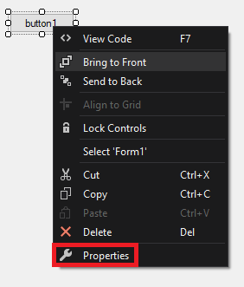

Grafický náhled
Náhled, jak bude aplikace po spuštění vypadat.
Zde lze přidávat jednotlivé komponenty z "ToolBoxu" (Ctrl + Alt + X)
Po přidání komponenty dojde ke změně designer souboru. Vygeneruje se kód, který vytvoří instanci třídy představující tuto komponentu a uloží do jeho vlastností hodnoty jako (jméno, umístění v okně, velikost,...). (detail dále)
Hodnoty na které jsou vlastnosti tohoto objektu inicializovány lze změnit přímo v náhledu.
Jméno ve vlastnostech = identifikátor objektu (jméno proměnné ve které bude reference na objekt uložena - doporučuji pojmenovat smysluplně stejně jako jakoukoliv proměnnou)

Slide 7
*.Designer soubor
Příklad vygenerovaného kódu pro tlačítko.
Zde je možné vidět onu inicializaci vlastnosti na nějaké hodnoty.
this.button1 = new System.Windows.Forms.Button();
this.SuspendLayout();
this.button1.Location = new System.Drawing.Point(165, 119);
this.button1.Name = "button1";
this.button1.Size = new System.Drawing.Size(75, 23);
this.button1.TabIndex = 0;
this.button1.Text = "button1";
this.button1.UseVisualStyleBackColor = true;

Slide 8
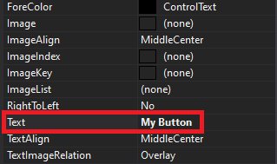
Příklad změny inicializace
Když v grafickém náhledu změníme ve vlastnostech komponenty její hodnotu, tak se to promítne i do vygenerovaného kódu.
Příklad => změna textu tlačítka
this.button1.Text = "My Button";

Slide 9
Vytvoření reakce na událost
Reakci na (defaultní) událost lze jednoduše vytvořit dvojklikem na komponentu v grafickém náhledu.
V designer souboru => registruje se událost přiřadí se metoda, která bude volána.
V souboru s “custom” kódem se vytvoří právě ta metoda, která bude volána.
this.button1.Click += new System.EventHandler(this.button1_Click);
private void button1_Click(object sender, EventArgs e)
{
}

Slide 10
Změna vlastností komponenty
V kódu pracujeme s objekty představující komponenty. Jejich vlastnosti mohou být měněny za běhu programu uživatelem, nebo přímo z kódu.
textBox1 je proměnná ve které je uchována reference na instanci třídy TextBox. Jedna z vlastností této třídy je „text“, který je možno buďto přečíst nebo změnit.
private void button1_Click(object sender, EventArgs e)
{
MessageBox.Show($@"Text in textBox: {textBox1.Text}");
textBox1.Text = @"Setting text to textBox";
}

